Slide 1
Вологодское кружево
Работу выполнила
Ученица 6 – го «а» класса
Литвинцева оксана

Slide 2
Что такое вологодское кружево?
Волого́дское кру́жево — вид русского кружева, плетённого на коклюшках (деревянных палочках); распространён в Вологодской области.

Slide 3
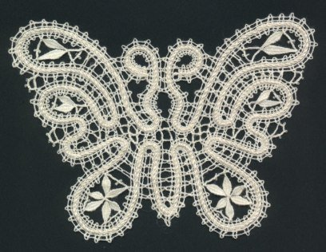
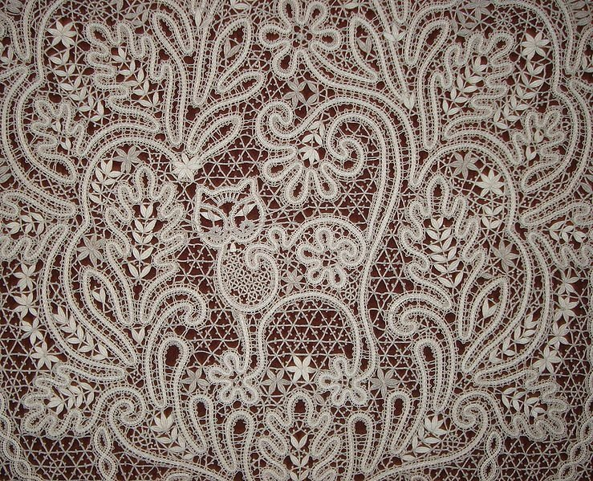

Slide 4
Как делаются кружева?
Все основные изображения в сцепном вологодском кружеве выполняются плотной непрерывной, одинаковой по ширине, плавно извивающейся полотняной тесьмой, «вилюшкой»; они чётко вырисовываются на фоне узорных решёток, украшенных насновками в виде звёздочек и розеток. Рисунок придумывается кружевницей или берется из журналов.

Slide 5
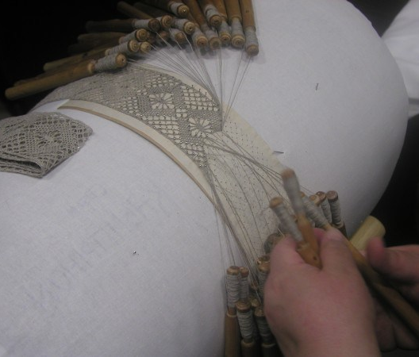
Плетение кружев
Для изготовления вологодского кружева требуется: подушка-валик; коклюшки; можжевельниковые или березовые; булавки;.

Slide 6
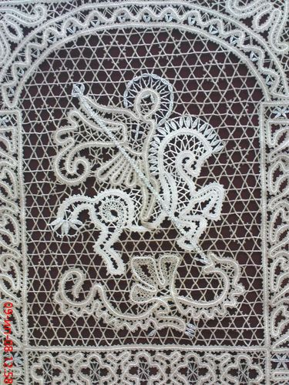
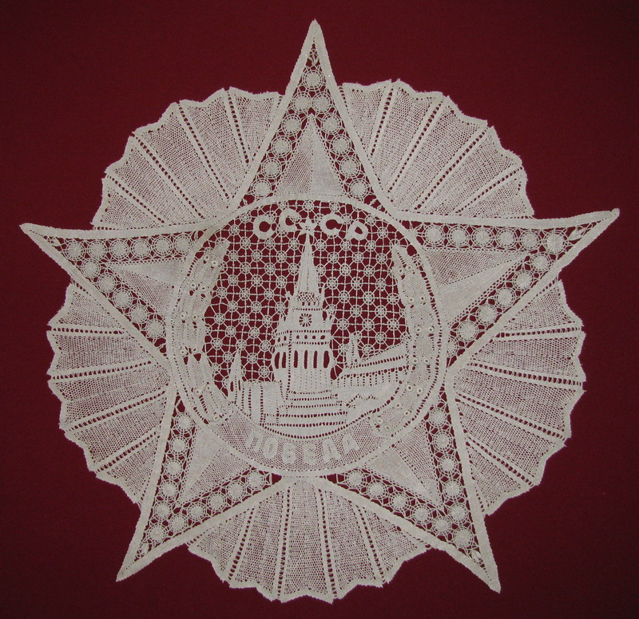
Рисунки кружев впечатляют даже сейчас

Slide 7
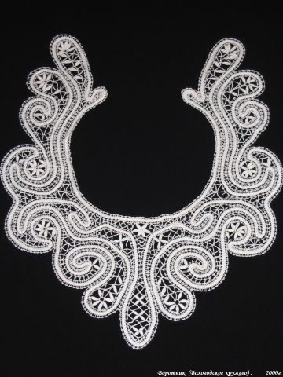
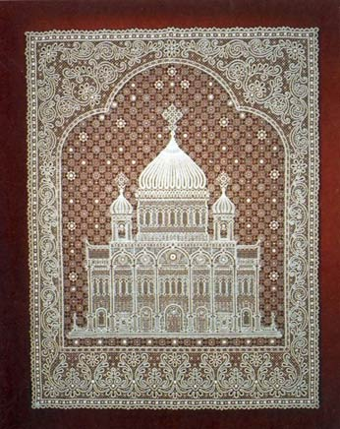
СПАСИБО ЗА ВНИМАНИЕ! =)

